Slide 1






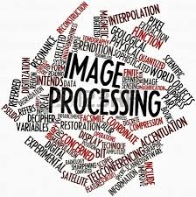
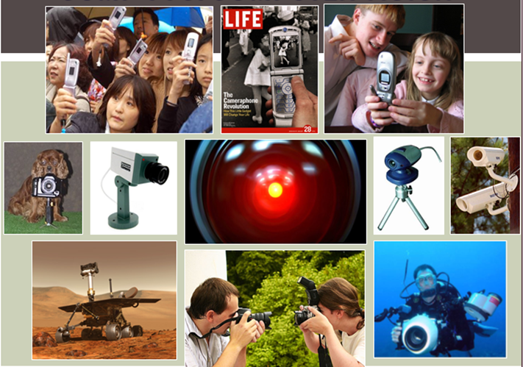
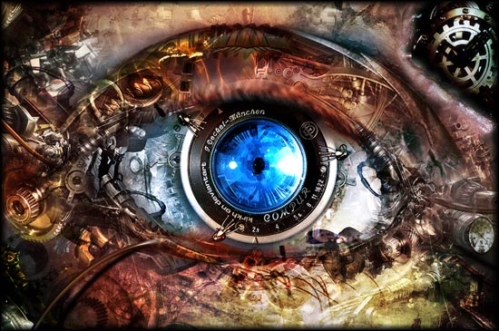


YAYASAN PERGURUAN TINGGI KOMPUTER (YPTK) PADANG
UNIVERSITAS PUTRA INDONESIA “YPTK” PADANG
PEMGOLAHAN CITRA DIGITAL / DIGITAL IMAGE PROCESSING
Program Studi Teknik Informatika, Program Sarjana, Fakultas Ilmu Komputer, UPI-YPTK
UNIVERSITAS PUTRA INDONESIA “YPTK” - PADANG

Slide 2

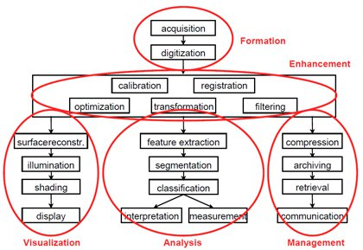

YAYASAN PERGURUAN TINGGI KOMPUTER (YPTK) PADANG
UNIVERSITAS PUTRA INDONESIA “YPTK” PADANG
FOKUS PENELITIAN : DIGITAL IMAGE PROCESSING [DIP]
Analysis Citra ini paling banyak diteliti dan memberikan kontribusi yang sangat baik terutama bidang medical image processing
UNIVERSITAS PUTRA INDONESIA “YPTK” PADANG

Slide 3
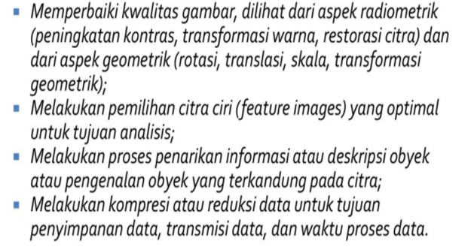
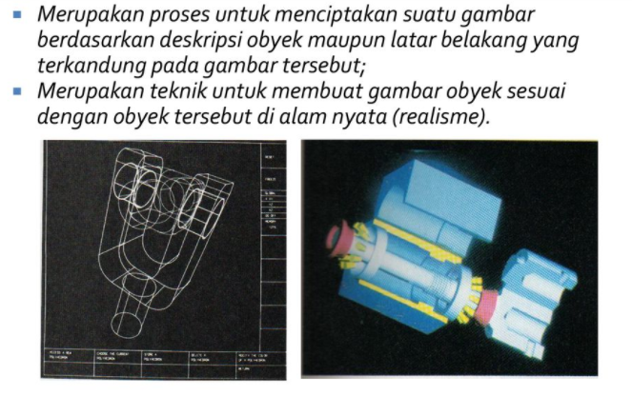
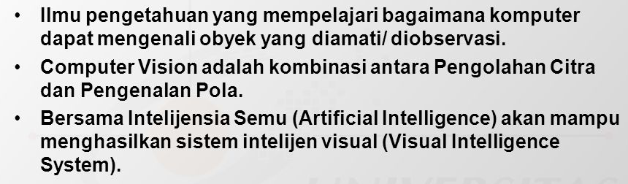
YAYASAN PERGURUAN TINGGI KOMPUTER (YPTK) PADANG
UNIVERSITAS PUTRA INDONESIA “YPTK” PADANG
DIP
CG
CV
UNIVERSITAS PUTRA INDONESIA “YPTK” PADANG

Slide 4
YAYASAN PERGURUAN TINGGI KOMPUTER (YPTK) PADANG
UNIVERSITAS PUTRA INDONESIA “YPTK” PADANG
ANALISIS CITRA
ANALISA CITRA : Bertujuan menghitung besaran kuantitif dari citra untuk menghasilkan deskripsinya. Teknik dalam mengekstrasi citra untuk mendapatkan ciri-ciri tertentu yang membantu dalam identifikasi object. Proses segmentasi diperlukan untuk melokalisasi object yang diinginkan dari sekelilingnya. Proses analisasi meliputi :
Pendeteksian tepi object (Edge detection)
Ektraksi batas
Representasi area / daerah (Region of Interest)
UNIVERSITAS PUTRA INDONESIA “YPTK” PADANG

Slide 5

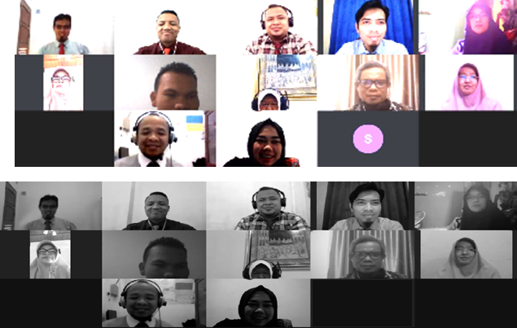
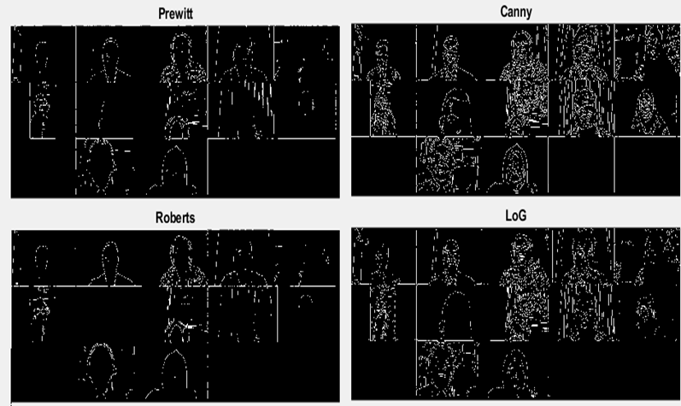
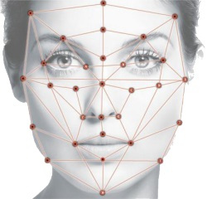

YAYASAN PERGURUAN TINGGI KOMPUTER (YPTK) PADANG
UNIVERSITAS PUTRA INDONESIA “YPTK” PADANG
PENGOLAHAN CITRA
PENGENALAN POLA
Akuisisi Citra
RGB
BW
Perbaikan Kualitas Citra
Segmentasi Citra
thresholding, multithresholding, active contour,deteksi tepi, k-means clustering, filter gabor, fuzzy c-means clustering, watershed, transformasi hou
Ekstraksi Ciri
Ciri yang dapat digunakan untuk membedakan obyek satu dengan obyek lainnya di antaranya adalah ciri bentuk, ciri ukuran, ciri geometri, ciri tekstur, dan ciri warna.
Gray
Binery
Cropping
Histograms
Enhancement
Filtering
Identifikasi / klasifikasi
Algoritma yang biasa digunakan antara lain jaringan syaraf tiruan, support vector machine, k-means clustering, k-nearest neighbor, logika fuzzy, fuzzy c-means clustering, naive bayes
Cropping
Histograms
Enhancement
Filtering
Thresholding, Multithresholding,
Active Contour, Deteksi Tepi,
K-means Clustering, Filter Gabor,
Fuzzy C-means Clustering,
Watershed, Transformasi Houg
Ciri yang dapat digunakan untuk membedakan obyek satu dengan obyek lainnya di antaranya adalah ciri bentuk, ciri ukuran, ciri geometri, ciri tekstur, dan ciri warna.
Algoritma yang biasa digunakan antara lain jaringan syaraf tiruan, support vector machine, k-means clustering, k-nearest neighbor, logika fuzzy, fuzzy c-means clustering, naive bayes
UNIVERSITAS PUTRA INDONESIA “YPTK” PADANG

Slide 6
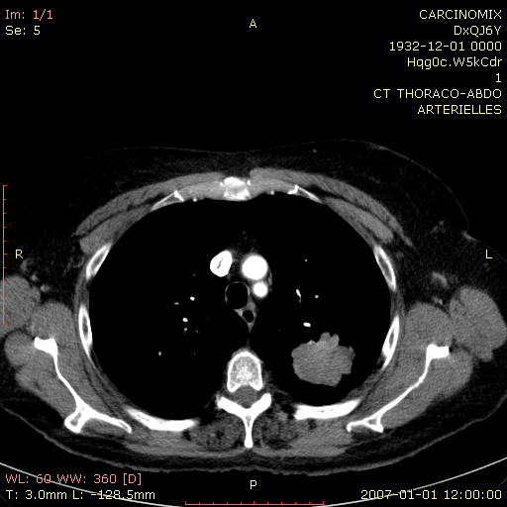
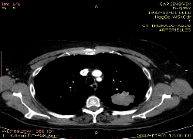
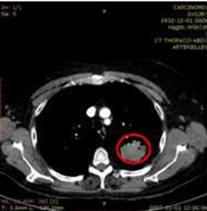
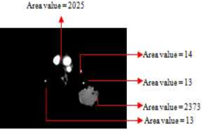
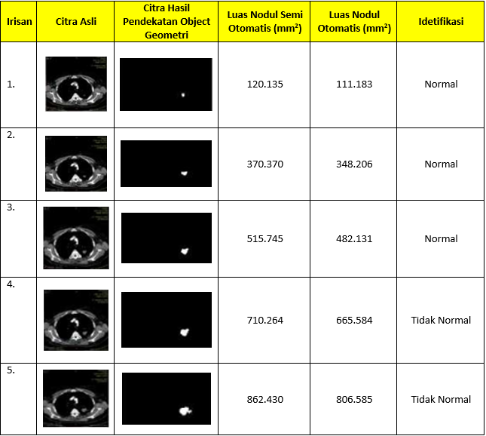

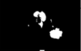

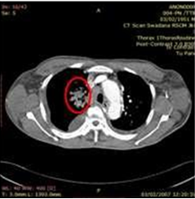
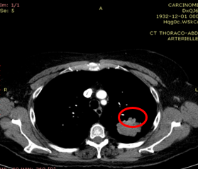
YAYASAN PERGURUAN TINGGI KOMPUTER (YPTK) PADANG
UNIVERSITAS PUTRA INDONESIA “YPTK” PADANG
Deteksi Dan Ekstraksi Untuk Penghitungan Luas Area Nodul Paru Dalam Melakukan Identifikasi Normal Dan Tidak Normal
Nodul adalah pertumbuhan jaringan yang tidak normal dapat berupa tonjolan atau benjolan. Nodul dapat tumbuh dan berkembang tepat di bawah kulit. Nodul juga dapat berkembang pada jaringan kulit yang lebih dalam atau bahkan dapat tumbuh pada organ tubuh contoh di paru-paru. Untuk mengetahui normal dan tidak normal dibutuhkan perhitungan luas area nodul yang ada pada paru-paru.
CONTOH KASUS
Citra Input (Image)
Cropping Citra Input
Ekstraksi Area paru
Deteksi nodul dalam paru
Hitung luas area nodul
Identifikasi Paru-Paru Normal dan tidak Normal
INPUT
Process : Cropping - Ekstraksi - Deteksi - Hitung Luas
Output
UNIVERSITAS PUTRA INDONESIA “YPTK” - PADANG

Slide 7
YAYASAN PERGURUAN TINGGI KOMPUTER (YPTK) PADANG
UNIVERSITAS PUTRA INDONESIA “YPTK” PADANG
Deteksi Dan Ekstraksi Untuk Penghitungan Luas Area Nodul Paru Dalam Melakukan Identifikasi Normal Dan Tidak Normal
Citra Input (Image)
Cropping Citra Input
Ekstraksi Area paru
Deteksi nodul dalam paru
Hitung luas area nodul
Identifikasi Paru-Paru Normal dan tidak Normal
Output
Hasil identifikasi Nodul Paru yang Normal dan tidak normal
UNIVERSITAS PUTRA INDONESIA “YPTK” - PADANG

Slide 8
YAYASAN PERGURUAN TINGGI KOMPUTER (YPTK) PADANG
UNIVERSITAS PUTRA INDONESIA “YPTK” PADANG
Detekti Tepi (Edge Detection)
Deteksi tepi adalah sebuah proses untuk mendapatkan informasi tepi dari sebuah gambar. Hasil dari deteksi tepi ini seperti sebuah sketsa dari gambar. Proses deteksi tepi memanfaatkan High Pass Filter (HPF) dan urutannya bisa digambarkan sebagai berikut:
Akuisisi Citra
RGB
BW
Perbaikan Kualitas Citra
BINERISASI
Grayscale to BW
Gray
Binery
HIGHT PASS FILTER (HPF)
DETEKSI TEPI
Sobel, Robert, Canny, Prewitt
1
2
3
4
3. Binerisasi : Mengisolasi nilai pixel putih untuk mendapatkan area yang diinginkan
4. Deteksi Tepi : Menentukan nilai piksel putih yang sesuai dengan yang diinginkan
1. Cropping : menghilangkan object yang tidak perlu
2. HPF : Memisahkan antara object dan latarbelakang
UNIVERSITAS PUTRA INDONESIA “YPTK” PADANG

Slide 9
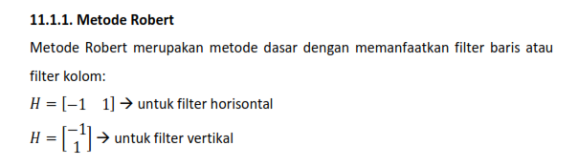
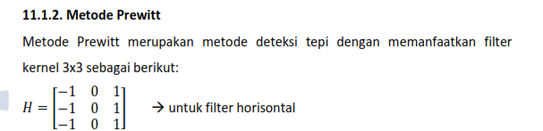
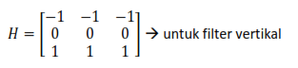
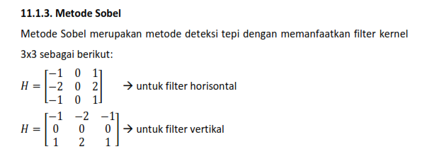
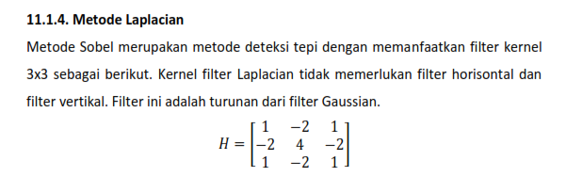
YAYASAN PERGURUAN TINGGI KOMPUTER (YPTK) PADANG
UNIVERSITAS PUTRA INDONESIA “YPTK” PADANG
UNIVERSITAS PUTRA INDONESIA “YPTK” PADANG

Slide 10
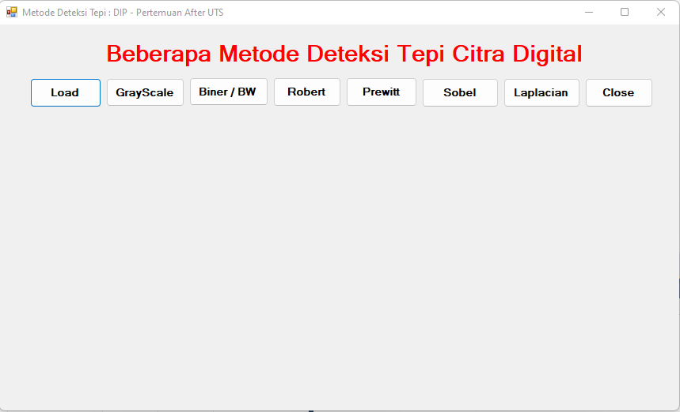
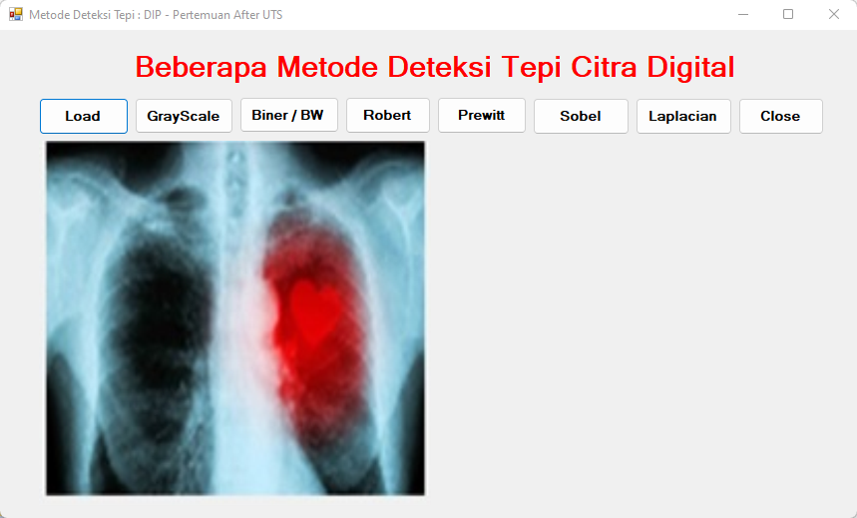
YAYASAN PERGURUAN TINGGI KOMPUTER (YPTK) PADANG
UNIVERSITAS PUTRA INDONESIA “YPTK” PADANG
TAMPILAN DAN SOURCE SCRIPT PROGRAM
HASIL EKSEKUSI PROGRAM
private void button1_Click(object sender, EventArgs e)
{
DialogResult d = openFileDialog1.ShowDialog();
if (d == DialogResult.OK)
{
objBitmap = new Bitmap(openFileDialog1.FileName);
pictureBox1.Image = objBitmap;
}
}
UNIVERSITAS PUTRA INDONESIA “YPTK” PADANG

Slide 11
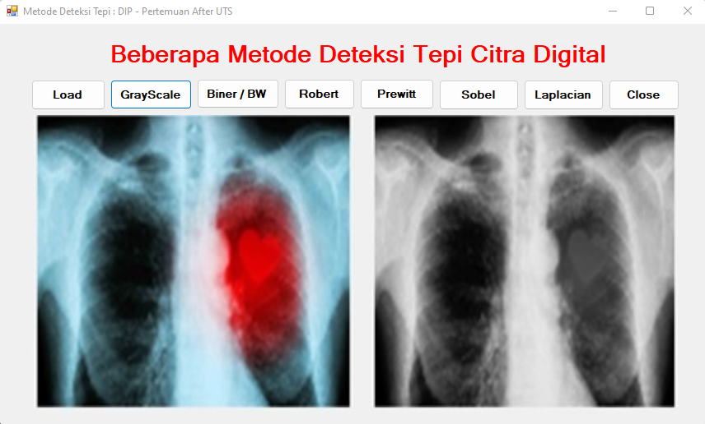
YAYASAN PERGURUAN TINGGI KOMPUTER (YPTK) PADANG
UNIVERSITAS PUTRA INDONESIA “YPTK” PADANG
TAMPILAN DAN SOURCE SCRIPT PROGRAM
HASIL EKSEKUSI PROGRAM
private void button2_Click(object sender, EventArgs e)
{
for (int x = 0; x < objBitmap.Width; x++)
for (int y = 0; y < objBitmap.Height; y++)
{
Color w = objBitmap.GetPixel(x, y);
int r = w.R;
int g = w.G;
int b = w.B;
int xg = (int)((r + g + b) / 3);
Color wb = Color.FromArgb(xg, xg, xg);
objBitmap.SetPixel(x, y, wb);
}
pictureBox2.Image = objBitmap;
}
Tugas : menampilkan nilai-nilai intensitas pada ListBox hasil eksekusi Proses GrayScale
UNIVERSITAS PUTRA INDONESIA “YPTK” PADANG

Slide 12
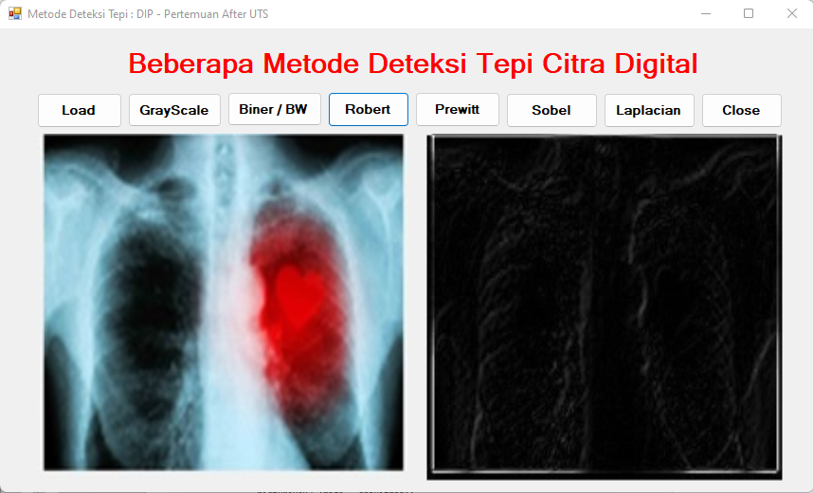
YAYASAN PERGURUAN TINGGI KOMPUTER (YPTK) PADANG
UNIVERSITAS PUTRA INDONESIA “YPTK” PADANG
TAMPILAN DAN SOURCE SCRIPT PROGRAM
HASIL EKSEKUSI PROGRAM
private void button3_Click(object sender, EventArgs e)
{
objBitmap1 = new Bitmap(objBitmap);
for (int x = 0; x < objBitmap.Width; x++)
for (int y = 0; y < objBitmap1.Height; y++)
{
Color w = objBitmap.GetPixel(x, y);
int r = w.R;
int g = w.G;
int b = w.B;
int xg = (int)((r + g + b) / 3);
int xbw = 0;
if (xg >= 128) xbw = 255;
Color wb = Color.FromArgb(xbw, xbw, xbw);
objBitmap1.SetPixel(x, y, wb);
}
pictureBox2.Image = objBitmap1;
}
Tugas : menampilkan nilai-nilai intensitas pada ListBox hasil eksekusi Proses Biner / Binerisasi
UNIVERSITAS PUTRA INDONESIA “YPTK” PADANG

Slide 13
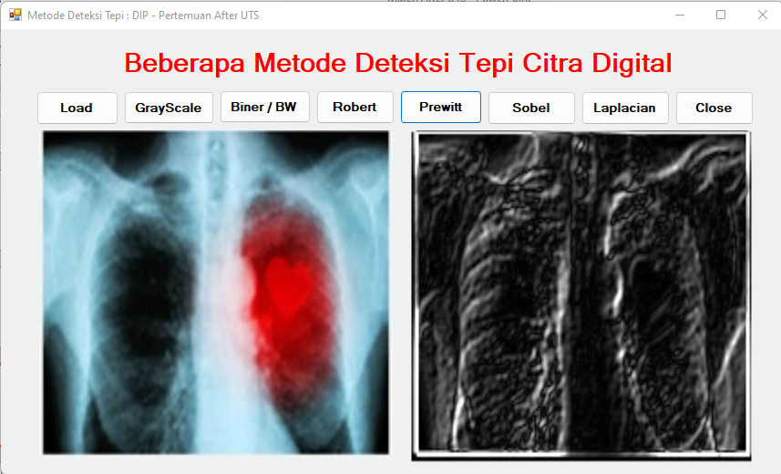
YAYASAN PERGURUAN TINGGI KOMPUTER (YPTK) PADANG
UNIVERSITAS PUTRA INDONESIA “YPTK” PADANG
TAMPILAN DAN SOURCE SCRIPT PROGRAM
HASIL EKSEKUSI PROGRAM
private void button4_Click(object sender, EventArgs e)
{
objBitmap1 = new Bitmap(objBitmap);
for (int x = 1; x < objBitmap.Width; x++)
for (int y = 1; y < objBitmap.Height; y++)
{
Color w1 = objBitmap.GetPixel(x - 1, y);
Color w2 = objBitmap.GetPixel(x, y);
Color w3 = objBitmap.GetPixel(x, y - 1);
Color w4 = objBitmap.GetPixel(x, y);
int x1 = w1.R;
int x2 = w2.R;
int x3 = w3.R;
int x4 = w4.R;
int xb = (int)((x2 - x1) + (x4 - x3));
if (xb < 0) xb = -xb;
if (xb > 255) xb = 255;
Color wb = Color.FromArgb(xb, xb, xb);
objBitmap1.SetPixel(x, y, wb);
}
pictureBox2.Image = objBitmap1;
}
Tugas : menampilkan nilai-nilai intensitas pada ListBox hasil eksekusi Proses Deteksi Tepi Metode Robert
UNIVERSITAS PUTRA INDONESIA “YPTK” PADANG

Slide 14
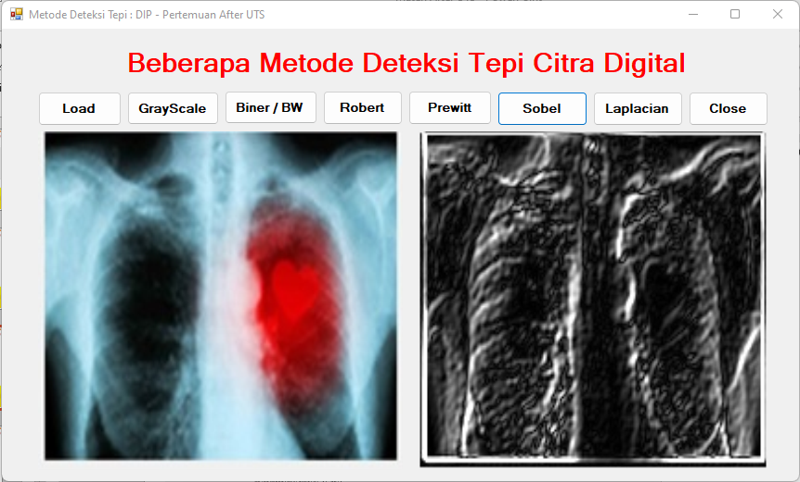
YAYASAN PERGURUAN TINGGI KOMPUTER (YPTK) PADANG
UNIVERSITAS PUTRA INDONESIA “YPTK” PADANG
TAMPILAN DAN SOURCE SCRIPT PROGRAM
HASIL EKSEKUSI PROGRAM
private void button6_Click(object sender, EventArgs e)
{
objBitmap1 = new Bitmap(objBitmap);
for (int x = 1; x < objBitmap.Width-1; x++)
for (int y = 1; y < objBitmap.Height-1; y++)
{
Color w1 = objBitmap.GetPixel(x - 1, y-1);
Color w2 = objBitmap.GetPixel(x-1, y);
Color w3 = objBitmap.GetPixel(x-1, y + 1);
Color w4 = objBitmap.GetPixel(x, y-1);
Color w5 = objBitmap.GetPixel(x, y);
Color w6 = objBitmap.GetPixel(x, y + 1);
Color w7 = objBitmap.GetPixel(x+1, y - 1);
Color w8 = objBitmap.GetPixel(x+1, y );
Color w9 = objBitmap.GetPixel(x+1, y + 1);
int x1 = w1.R;
int x2 = w2.R;
int x3 = w3.R;
int x4 = w4.R;
int x5 = w5.R;
int x6 = w6.R;
int x7 = w7.R;
int x8 = w8.R;
int x9 = w9.R;
int xh = (int)(-x1 - x4 - x7 + x3 + x6 + x9);
int xv = (int)(-x1 - x2 - x3 + x7 + x8 + x9);
int xb = (int)(xh + xv);
if (xb < 0) xb = -xb;
if (xb > 255) xb = 255;
Color wb = Color.FromArgb(xb, xb, xb);
objBitmap1.SetPixel(x, y, wb);
}
pictureBox2.Image = objBitmap1;
}
Tugas : menampilkan nilai-nilai intensitas pada ListBox hasil eksekusi Proses Deteksi Tepi Metode Prewitt
UNIVERSITAS PUTRA INDONESIA “YPTK” PADANG

Slide 15
YAYASAN PERGURUAN TINGGI KOMPUTER (YPTK) PADANG
UNIVERSITAS PUTRA INDONESIA “YPTK” PADANG
TAMPILAN DAN SOURCE SCRIPT PROGRAM
HASIL EKSEKUSI PROGRAM
private void button7_Click(object sender, EventArgs e)
{
objBitmap1 = new Bitmap(objBitmap);
for (int x = 1; x < objBitmap.Width - 1; x++)
for (int y = 1; y < objBitmap.Height - 1; y++)
{
Color w1 = objBitmap.GetPixel(x - 1, y - 1);
Color w2 = objBitmap.GetPixel(x - 1, y);
Color w3 = objBitmap.GetPixel(x - 1, y + 1);
Color w4 = objBitmap.GetPixel(x, y - 1);
Color w5 = objBitmap.GetPixel(x, y);
Color w6 = objBitmap.GetPixel(x, y + 1);
Color w7 = objBitmap.GetPixel(x + 1, y - 1);
Color w8 = objBitmap.GetPixel(x + 1, y);
Color w9 = objBitmap.GetPixel(x + 1, y + 1);
int x1 = w1.R;
int x2 = w2.R;
int x3 = w3.R;
int x4 = w4.R;
int x5 = w5.R;
int x6 = w6.R;
int x7 = w7.R;
int x8 = w8.R;
int x9 = w9.R;
int xh = (int)(-x1 - 2 * x4 - x7 + x3 + 2 * x6 + x9);
int xv = (int)(-x1 - 2 * x2 - x3 + x7 + 2 * x8 + x9);
int xb = (int)(xh + xv);
if (xb < 0) xb = -xb;
if (xb > 255) xb = 255;
Color wb = Color.FromArgb(xb, xb, xb);
objBitmap1.SetPixel(x, y, wb);
}
pictureBox2.Image = objBitmap1;
}
}
Tugas : menampilkan nilai-nilai intensitas pada ListBox hasil eksekusi Proses Deteksi Tepi Metode Sobel
UNIVERSITAS PUTRA INDONESIA “YPTK” PADANG

Slide 16
YAYASAN PERGURUAN TINGGI KOMPUTER (YPTK) PADANG
UNIVERSITAS PUTRA INDONESIA “YPTK” PADANG
TAMPILAN DAN SOURCE SCRIPT PROGRAM
HASIL EKSEKUSI PROGRAM
private void button8_Click(object sender, EventArgs e)
{
objBitmap1 = new Bitmap(objBitmap);
for (int x = 1; x < objBitmap.Width - 1; x++)
for (int y = 1; y < objBitmap.Height - 1; y++)
{
Color w1 = objBitmap.GetPixel(x - 1, y - 1);
Color w2 = objBitmap.GetPixel(x - 1, y);
Color w3 = objBitmap.GetPixel(x - 1, y + 1);
Color w4 = objBitmap.GetPixel(x, y - 1);
Color w5 = objBitmap.GetPixel(x, y);
Color w6 = objBitmap.GetPixel(x, y + 1);
Color w7 = objBitmap.GetPixel(x + 1, y - 1);
Color w8 = objBitmap.GetPixel(x + 1, y);
Color w9 = objBitmap.GetPixel(x + 1, y + 1);
int x1 = w1.R;
int x2 = w2.R;
int x3 = w3.R;
int x4 = w4.R;
int x5 = w5.R;
int x6 = w6.R
int x7 = w7.R;
int x8 = w8.R;
int x9 = w9.R;
int xb = (int)(x1 - 2 * x2 + x3 - 2 * x4 + 4 * x5 - 2 * x6 + x72 * x8 + x9);
if (xb < 0) xb = -xb;
if (xb > 255) xb = 255;
Color wb = Color.FromArgb(xb, xb, xb);
objBitmap1.SetPixel(x, y, wb);
}
pictureBox2.Image = objBitmap1;
}
Tugas : menampilkan nilai-nilai intensitas pada ListBox hasil eksekusi Proses Deteksi Tepi Metode Laplacian (LoG)
UNIVERSITAS PUTRA INDONESIA “YPTK” PADANG

Slide 17
YAYASAN PERGURUAN TINGGI KOMPUTER (YPTK) PADANG
UNIVERSITAS PUTRA INDONESIA “YPTK” PADANG
ANALISA DAN PEMBAHASAN
Tugas : Membandingkan ke-4 metode Deteksi tepi mana yang terbaik dengan cara memasukkan nilai rata-rata intensitasnya mengikuti tabel sbb :
No. | Metode | Total nilai intensitas | Nilai Rata-rata intensitas | Level
1. | Robert | 297824 | 10,37
2. | Prewitt | 1332979 | 46,96
3. | Sobel | 1716534 | 60,47
4. | Laplacian | 6870058 | 242,01
UNIVERSITAS PUTRA INDONESIA “YPTK” PADANG

Slide 18
YAYASAN PERGURUAN TINGGI KOMPUTER (YPTK) PADANG
UNIVERSITAS PUTRA INDONESIA “YPTK” PADANG
ANALISA DAN PEMBAHASAN
PASIEN-01 (OTAK-01)
Metode | No. Slice | Total Nilai Intensitas | Nilai Rata-rata Intensitas | Level
Robert | 1 | 122337 | 44,20
 | 2 | 120889 | 41,99
 | 3 | 120889 | 41,99
 | 4 | 122337 | 44,20
 | 5 | 122337 | 44,20
 | 6 | 122337 | 44,20
 | 7 | 122337 | 44,20
Prewitt | 1 | 189290 | 57,53
 | 2 | 185703 | 54,54
 | 3 | 185703 | 54,54
 | 4 | 189290 | 57,53
 | 5 | 189290 | 57,53
 | 6 | 189290 | 57,53
 | 7 | 189290 | 57,53
Sobel | 1 | 204426 | 62,19
 | 2 | 200137 | 59,39
 | 3 | 200137 | 59,39
 | 4 | 204426 | 62,19
 | 5 | 204426 | 62,19
 | 6 | 204426 | 62,19
 | 7 | 204426 | 62,19
Laplacian | 1 | 1314195 | 206,83
 | 2 | 1308122 | 201,87
 | 3 | 1308122 | 201,87
 | 4 | 1314195 | 206,83
 | 5 | 1314195 | 206,83
 | 6 | 1314195 | 206,83
 | 7 | 1314195 | 206,83
UNIVERSITAS PUTRA INDONESIA “YPTK” PADANG

Slide 19
YAYASAN PERGURUAN TINGGI KOMPUTER (YPTK) PADANG
UNIVERSITAS PUTRA INDONESIA “YPTK” PADANG
ANALISA DAN PEMBAHASAN
PASIEN-02 (OTAK-02)
Metode | No. Slice | Total Nilai Intensitas | Nilai Rata-rata Intensitas | Level
Robert | 1 | 82555 | 42,66
 | 2 | 82555 | 42,66
 | 3 | 82555 | 42,66
 | 4 | 82555 | 42,66
 | 5 | 82555 | 42,66
 | 6 | 82555 | 42,66
 | 7 | 82555 | 42,66
 | 8 | 82555 | 42,66
Prewitt | 1 | 143845 | 62,51
 | 2 | 143845 | 62,51
 | 3 | 143845 | 62,51
 | 4 | 143845 | 62,51
 | 5 | 143845 | 62,51
 | 6 | 143845 | 62,51
 | 7 | 143845 | 62,51
 | 8 | 143845 | 62,51
Sobel | 1 | 153808 | 67,17
 | 2 | 153808 | 67,17
 | 3 | 153808 | 67,17
 | 4 | 153808 | 67,17
 | 5 | 153808 | 67,17
 | 6 | 153808 | 67,17
 | 7 | 153808 | 67,17
 | 8 | 153808 | 67,17
Laplacian | 1 | 599165 | 180,63
 | 2 | 599165 | 180,63
 | 3 | 599165 | 180,63
 | 4 | 599165 | 180,63
 | 5 | 599165 | 180,63
 | 6 | 599165 | 180,63
 | 7 | 599165 | 180,63
 | 8 | 599165 | 180,63
UNIVERSITAS PUTRA INDONESIA “YPTK” PADANG

Slide 20
YAYASAN PERGURUAN TINGGI KOMPUTER (YPTK) PADANG
UNIVERSITAS PUTRA INDONESIA “YPTK” PADANG
ANALISA DAN PEMBAHASAN
PASIEN-03 (OTAK-03)
Metode | No. Slice | Total Nilai Intensitas | Nilai Rata-rata Intensitas | Level
Robert | 1 | 47929 | 42,95
 | 2 | 47929 | 42,95
 | 3 | 47929 | 42,95
 | 4 | 47929 | 42,95
 | 5 | 47929 | 42,95
 | 6 | 47929 | 42,95
 | 7 | 47929 | 42,95
 | 8 | 47929 | 42,95
Prewitt | 1 | 80719 | 61,52
 | 2 | 80719 | 61,52
 | 3 | 80719 | 61,52
 | 4 | 80719 | 61,52
 | 5 | 80719 | 61,52
 | 6 | 80719 | 61,52
 | 7 | 80719 | 61,52
 | 8 | 80719 | 61,52
Sobel | 1 | 86338 | 65,81
 | 2 | 86338 | 65,81
 | 3 | 86338 | 65,81
 | 4 | 86338 | 65,81
 | 5 | 86338 | 65,81
 | 6 | 86338 | 65,81
 | 7 | 86338 | 65,81
 | 8 | 86338 | 65,81
Laplacian | 1 | 237241 | 145,90
 | 2 | 237241 | 145,90
 | 3 | 237241 | 145,90
 | 4 | 237241 | 145,90
 | 5 | 237241 | 145,90
 | 6 | 237241 | 145,90
 | 7 | 237241 | 145,90
 | 8 | 237241 | 145,90
UNIVERSITAS PUTRA INDONESIA “YPTK” PADANG

Slide 21
YAYASAN PERGURUAN TINGGI KOMPUTER (YPTK) PADANG
UNIVERSITAS PUTRA INDONESIA “YPTK” PADANG
ANALISA DAN PEMBAHASAN
PASIEN-04 (OTAK-04)
Metode | No. Slice | Total Nilai Intensitas | Nilai Rata-rata Intensitas | Level
Robert | 1 | 215762 | 44,89
 | 2 | 215762 | 44,89
 | 3 | 215762 | 44,89
 | 4 | 215762 | 44,89
 | 5 | 215762 | 44,89
 | 6 | 215762 | 44,89
 | 7 | 215762 | 44,89
 | 8 | 215762 | 44,89
 | 9 | 215762 | 44,89
 | 10 | 215762 | 44,89
Prewitt | 1 | 355409 | 61,94
 | 2 | 355409 | 61,94
 | 3 | 355409 | 61,94
 | 4 | 355409 | 61,94
 | 5 | 355409 | 61,94
 | 6 | 355409 | 61,94
 | 7 | 355409 | 61,94
 | 8 | 355409 | 61,94
 | 9 | 355409 | 61,94
 | 10 | 355409 | 61,94
Sobel | 1 | 381740 | 66,73
 | 2 | 381740 | 66,73
 | 3 | 381740 | 66,73
 | 4 | 381740 | 66,73
 | 5 | 381740 | 66,73
 | 6 | 381740 | 66,73
 | 7 | 381740 | 66,73
 | 8 | 381740 | 66,73
 | 9 | 381740 | 66,73
 | 10 | 381740 | 66,73
Laplacian | 1 | 2346858 | 207,43
 | 2 | 2346858 | 207,43
 | 3 | 2346858 | 207,43
 | 4 | 2346858 | 207,43
 | 5 | 2346858 | 207,43
 | 6 | 2346858 | 207,43
 | 7 | 2346858 | 207,43
 | 8 | 2346858 | 207,43
 | 9 | 2346858 | 207,43
 | 10 | 2346858 | 207,43
UNIVERSITAS PUTRA INDONESIA “YPTK” PADANG

Slide 22
YAYASAN PERGURUAN TINGGI KOMPUTER (YPTK) PADANG
UNIVERSITAS PUTRA INDONESIA “YPTK” PADANG
TABEL 5. ANALISA PERBANDINGAN BEBERAPA METODE DETEKSI TEPI
TABEL PERBANDINGAN BEBERAPA METODE DETEKSI TEPI
No. | Kode Pasien | Metode Deteksi Tepi |  |  |  | NilaiRata | Metode Terbaik
 |  | Robert | Prewitt | Sobel | Laplacian
1 | P-01 | 121923,29 | 188265,14 | 203200,57 | 1312459,86 | 456462,21 | LAPLACIAN
2 | P-02 | 82555 | 143845 | 153808 | 599165 | 244843,25 | LAPLACIAN
3 | P-03 | 47929 | 80719 | 86338 | 237241 | 113056,75 | LAPLACIAN
4 | P-04 | 215762 | 355409 | 381740 | 2346858 | 824942,25 | LAPLACIAN
UNIVERSITAS PUTRA INDONESIA “YPTK” PADANG

